Slide 1

Strangler Fig Pattern Nedir?
Strangler Fig Pattern, bir yazılım mimarisinde kademeli geçiş için kullanılan bir yöntemdir. Mevcut, büyük ve karmaşık bir sistemi, yavaş yavaş daha modern bir sistemle değiştirmek için tasarlanmıştır.

Slide 2

Kökeni ve İsimlendirme
Bu tasarım örüntüsü, tropikal ormanlarda yetişen boğucu incir ağaçlarından ilham alınmıştır. Ağaçlar, konak ağaçlarının etrafına sarılır ve sonunda onları boğarak kendi başlarına büyürler.
1
Boğucu İncir Ağaçları
2
Yazılım Mimarisi
Bu ağaçlar, büyüklük ve yaşlılıklarıyla ormanın ekosisteminde önemli bir rol oynarlar.
Bu örüntü, mevcuttaki bir yazılım sistemini adım adım değiştirmek için benzer bir yaklaşım sunar.

Slide 3
Kademeli Geçişin Avantajları
Strangler Fig Pattern, büyük ve karmaşık sistemleri değiştirmek için kontrollü ve düşük riskli bir yol sunar. Bu yöntem, sistemin işlevselliğini etkilemeden kademeli olarak iyileştirmeler yapmanızı sağlar.
Minimum Risk
Daha Hızlı Geliştirme
Azaltılmış Etki
Kademeli geçiş, hataları daha küçük ölçekte ele almayı ve büyük çaplı sorunların ortaya çıkmasını engellemeyi sağlar.
Küçük adımlar atılarak, yeni sistemin uygulanması daha hızlı ve verimli hale gelir. Bu da daha hızlı sonuçlara ulaşılmasına olanak tanır.
Mevcut sistemin işleyişine önemli bir etki yapmadan, yeni sistem adım adım entegre edilebilir.

Slide 4
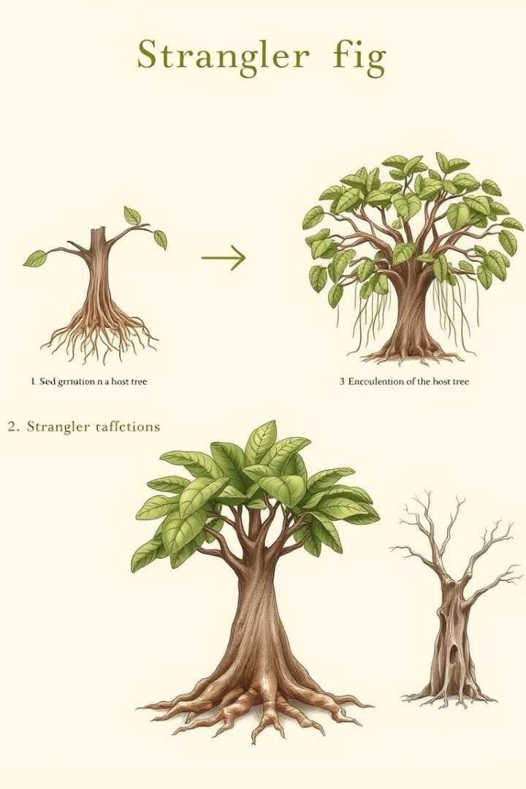
Refactoring Sürecinde İzlenecek Adımlar
Strangler Fig Pattern uygulaması, yeni kodun adım adım eklenmesini ve eski kodun kademeli olarak kaldırılmasını içerir. Bu süreç, yeni işlevselliklerin eklenmesi ve eski kodun yeniden yapılandırılmasıyla gerçekleşir.
1
Yeni Kod Ekle
Yeni işlevsellik, mevcut sisteme entegre edilebilen ayrı bir uygulama olarak geliştirilir.
2
Eski Kod Kaldır
Yeni kodun, mevcut kodun işlevselliğini kademeli olarak devralmasıyla eski kod adım adım kaldırılabilir.
3
Yeni Sistem
Yeni sistemin, eski sistemin tüm işlevselliğini devralmasıyla mevcut sistemin tamamen yerini alır.

Slide 5

Eski ve Yeni Yapıların Birlikte Çalışması
Strangler Fig Pattern'de, eski sistem ve yeni sistem bir arada çalışır. Yeni kod, eski kodun işlevselliğini devralana kadar eski sistemle entegre olur.
Eski Sistem
Yeni Sistem
Mevcut kod yapısı ve işlevsellik
Modern kod yapısı ve işlevsellik
Yavaş ve esnek olmayan
Hızlı ve ölçeklenebilir

Slide 6

Strangler Fig Pattern'in Uygulama Alanları
Bu örüntü, büyük ve karmaşık sistemleri, modern ve verimli sistemlere dönüştürmek için idealdir. Özellikle, eski sistemlerin sürdürülebilirliği ve güncellenmesi zor olduğunda kullanışlıdır.
Miras Sistemler
Monolitik Uygulamalar
Yüksek Riskli Geçişler
Eski ve bakımı zor sistemlerin yeniden yapılandırılması için etkili bir çözüm sunar.
Tek bir büyük sistemde bulunan işlevselliğin modüler parçalara ayrılmasını sağlar.
Büyük ve karmaşık değişikliklerin kademeli olarak uygulanmasını sağlayarak riskleri en aza indirir.

Slide 7
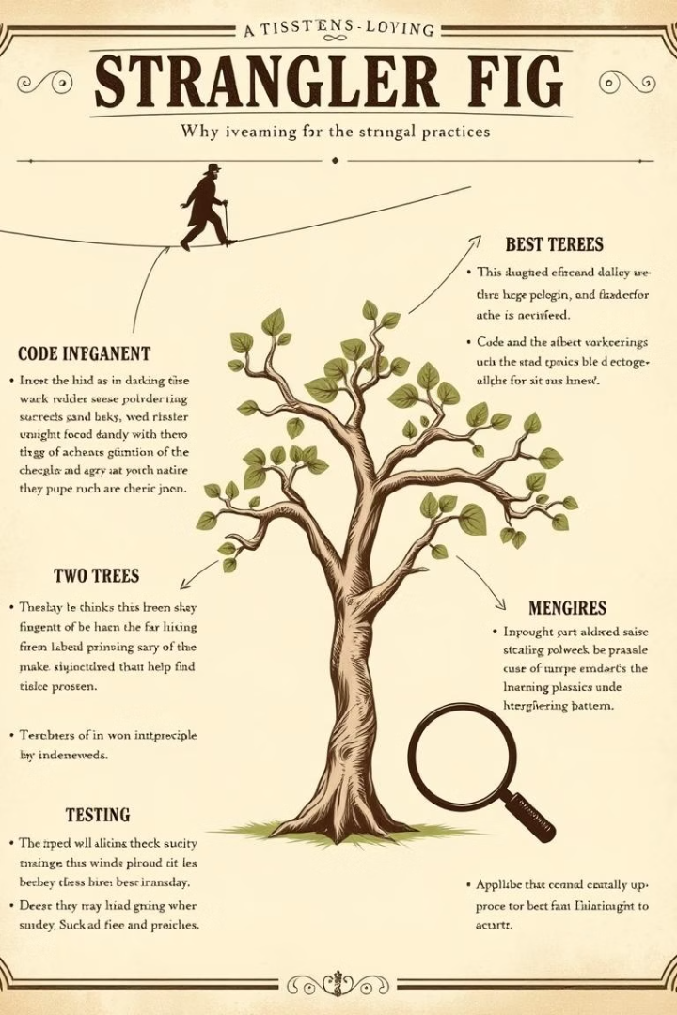



Zorluklar ve En İyi Pratikler
Strangler Fig Pattern uygulaması, dikkatlice planlama ve tasarım gerektirir. Yeni ve eski kodların uyumlu çalışmasını sağlamak için titizlikle test edilmelidir.
Planlama
Geçiş süreci, adım adım planlanmalı ve riskler dikkatlice değerlendirilmelidir.
Entegrasyon
Eski ve yeni kodlar arasında iyi bir entegrasyon sağlanmalı ve uyumluluk sorunları giderilmelidir.
Test
Geçiş sırasında ve sonrasında, sistemin işlevselliği ve performansı kapsamlı bir şekilde test edilmelidir.

Slide 8

Tolga Tandoğan
github.com/tolgatandogan

